Slide 1
ЕВРОПСКИ КВИЗ зА ПАРИ

Slide 2
Национален натпревар „Европски квиз за пари“
Националниот натпревар ќе се одвива во два круга
Прв круг - 17.03.2025 (понеделник)
Ќе бидат избрани најдобрите тимови
Онлајн преку Webex платформа
Квиз на Македонски јазик во 12:00 часот и квиз на Албански јазик во 12:30 часот
Посебен линк за прогласување на победниците во 13:00 часот
00

Slide 3
Национален натпревар „Европски квиз за пари“
Прв круг - 17.03.2025 (понеделник)
По меил ќе доставиме детални инструкции за регистрација и линк за приклучување
Треба да се регистрирате на Webex
Секој тим се најавува само со една e-mail адреса, односно e-mail адреса на еден од учениците во тимот
Тимовите ќе добијат и своја шифра која ќе ја користат како име за Kahoot - шифра/име за регистрација, пр. EKP1
Вклучена камера на Webex и исклучен микрофон
00

Slide 4
Национален натпревар „Европски квиз за пари“
Во полето “Name” ја внесувате шифрата која ќе ја добиете од МБА (со големи букви и латинично писмо), а наместо презиме, треба да ги напишете имињата на натпреварувачите од Вашиот тим.
00

Slide 5
Национален натпревар „Европски квиз за пари“
Прашањата се одговараат преку апликацијата Kahoot!
Точни одговори и брзина на одговарање
Потребно е да се натпреварувате од просторија со брз и стабилен интернет
Учениците ќе се натпреваруваат во тимови по двајца
2 уреди за учество: 1 уред за приклучување на Webex и 1 уред за одговарање на прашањата на Kahoot
Настанот ќе се снима
00

Slide 6
Национален натпревар „Европски квиз на пари“
Втор круг – 20.03.2025 година (четврток) во 12:00 часот
Најдобрите тимови се натпреваруваат со физичко присуство во просториите на МБА во Скопје
1 уред по тим за одговарање на прашањата преку Kahoot!
Титула национални шампиони
До 10.03.2022 да ни пратите известување за тимовите кои ќе се натпреваруваат

Slide 7
Финален натпревар „Европски квиз за пари“
22-23 мај 2025 година во Брисел, Белгија
Националните шампиони со нивниот ментор и претставник од МБА патуваат во Брисел на 22-ри мај
Финалето на Европскиот квиз за пари ќе се одржи на 23-ти мај
Преку Kahoot!
Се натпреварувате на својот мајчин јазик
Тимот заедно одговара на прашањата

Slide 8
Финален натпревар „Европски квиз за пари“, Брисел
Потребна документација за патување во Брисел:
Дозвола од родител за патување во странство со менторот
Исправни патни документи
Дозвола за објавување на фотографии од учениците

Slide 9
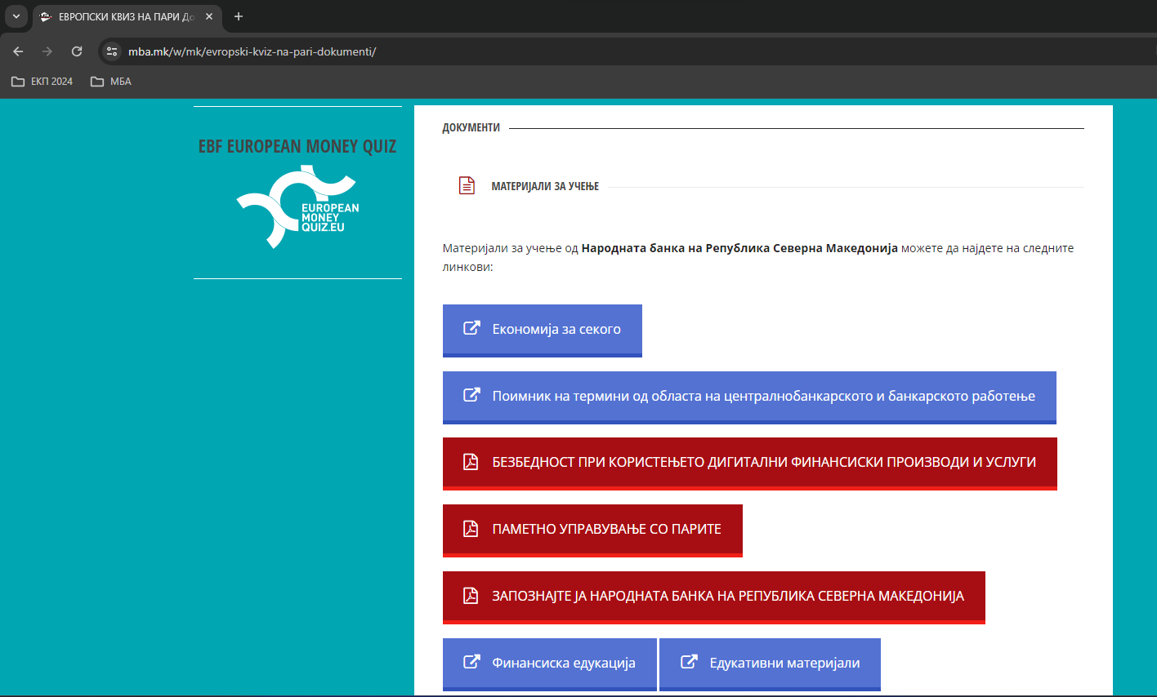
Материјали за учење
https://mba.mk/w/mk/evropski-kviz-na-pari-dokumenti/

Slide 10
Ви благодариме на вниманието!
Најдоцна до 03.03.2025 да се испратат списоци од тимовите
Контакт податоци:
Е: info@mba.mk
ivana.panchevska@mba.mk
W. www.mba.mk
Т. (+389) 2 3120393
М. (+389) 70 288528
(+389) 71 348114
Контакт податоци:
Е: info@mba.mk
jovana.lozanovska@mba.mk
W. www.mba.mk
Т. (+389) 2 3120 393
М. (+389) 70 288 528
(+389) 71 348 114
Јована Лозановска
Одделение за едукација
Македонска Банкарска Асоцијација

